Slide 1



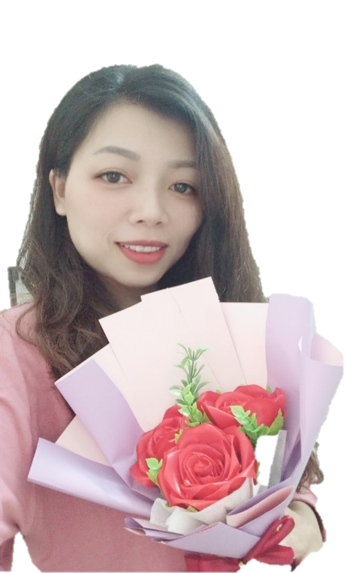
ỦY BAN NHÂN DÂN QUẬN LONG BIÊN
TRƯỜNG MẦM NON ĐỨC GIANG
LĨNH VỰC: PHÁT TRIỂN NGÔN NGỮ
HOẠT ĐỘNG : LÀM QUEN VĂN HỌC
Đề tài: Kể chuyện “Chiếc áo mùa xuân”
Lứa tuổi: 5 – 6 tuổi
Giáo viên: Đào Thị Thu Thủy

Slide 2

h
Mục đích yêu cầu
1. Kiến thức
Trẻ biết tên truyện, tên nhân vật trong truyện
Trẻ biết nội dung câu chuyện kể về sự thay đổi của mọi vật khi mùa xuân đến
2. Kỹ năng
Trẻ nhớ và nói được tên câu chuyện, tên các nhân vật trong câu chuyện
Trẻ hiểu nội dung câu chuyện, nói đủ câu rõ ý.
Trẻ nói được 1 số lời thoại ngắn và thể hiện được ngữ điệu của nhân vật Thỏ mẹ, Thỏ con
3. Thái độ
Trẻ tham gia học vui vẻ, hào hứng
Giáo dục trẻ mặc quần áo phù hợp với thời tiết

Slide 3
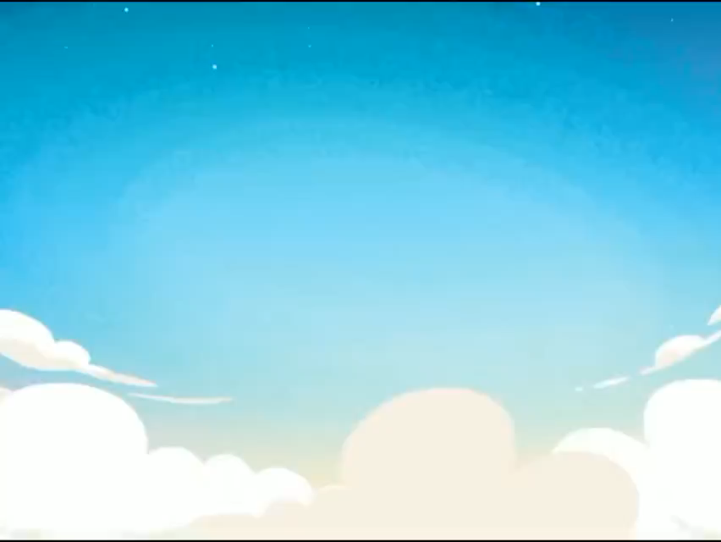

Slide 4
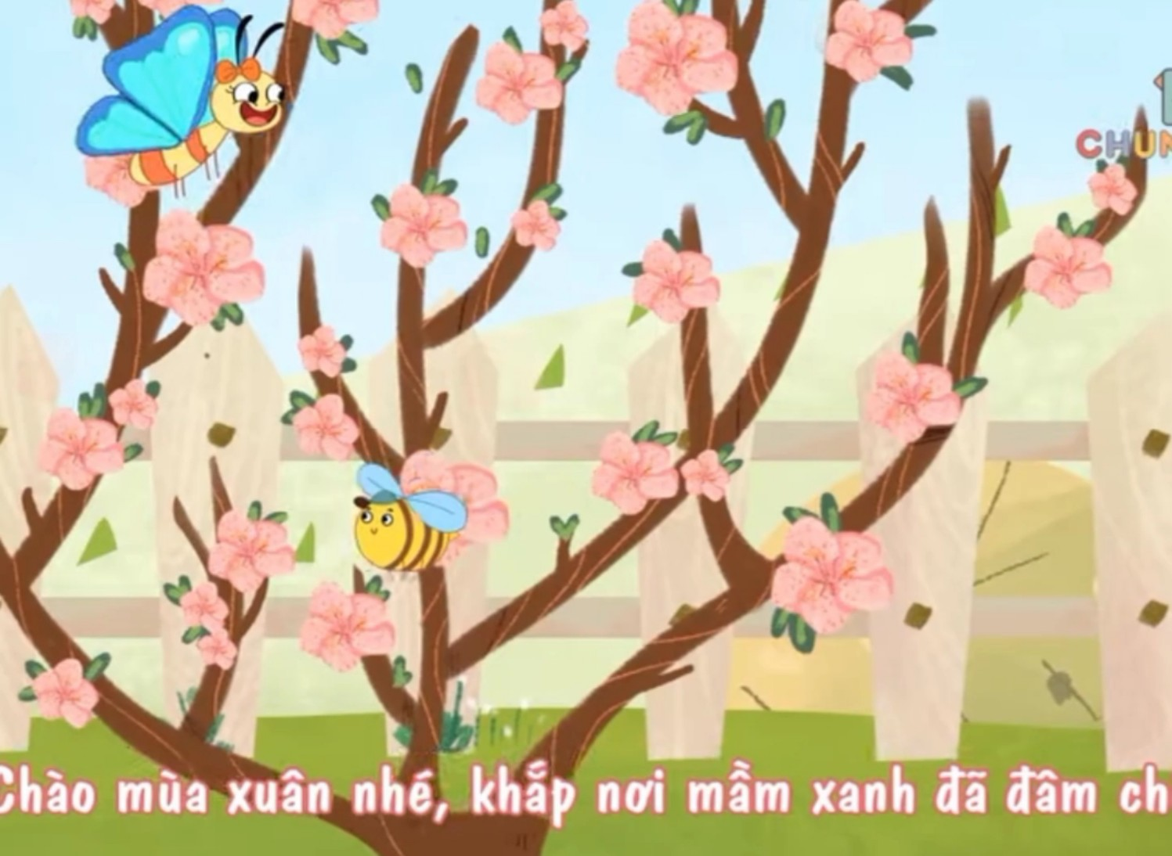
Bài hát nói về điều gì?
À bài hát nói về mùa xuân đã đến phải không nào?
Khi mùa xuân đến thì mọi vật sẽ như thế nào? Muốn biết chuyện gì sẽ xảy ra khi mùa xuân đến, cô mời các con cùng nghe cô kể câu chuyện Chiếc áo mùa xuân nhé

Slide 5
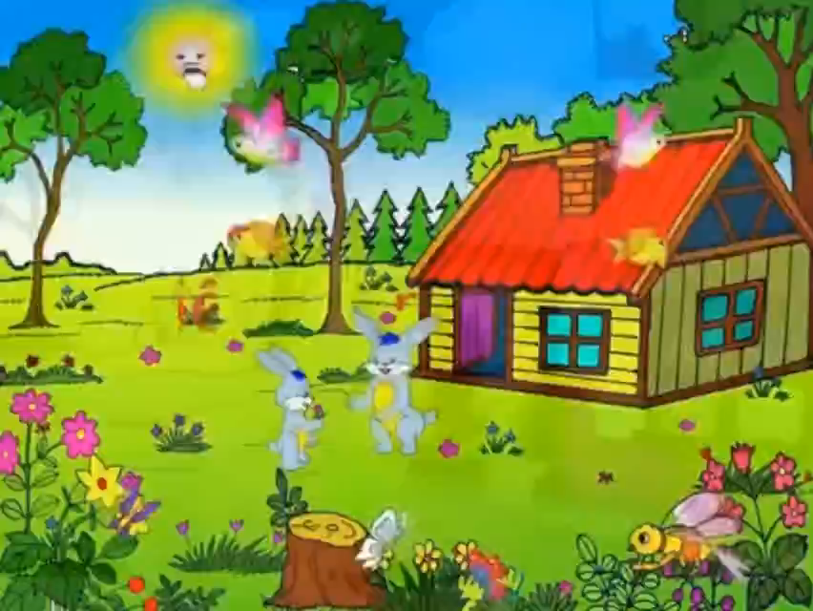

Slide 6

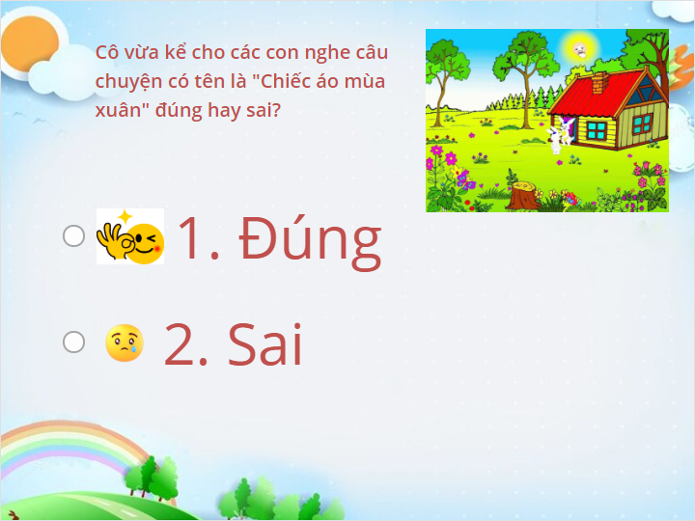
Quiz
Click the Quiz button to edit this object

Slide 7
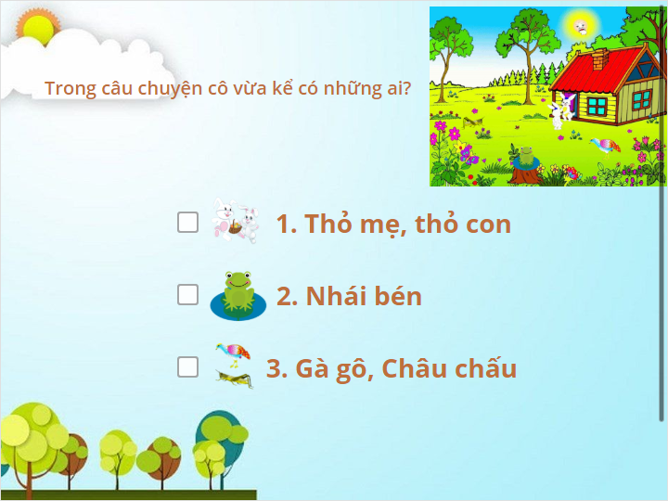
Quiz
Click the Quiz button to edit this object

Slide 8
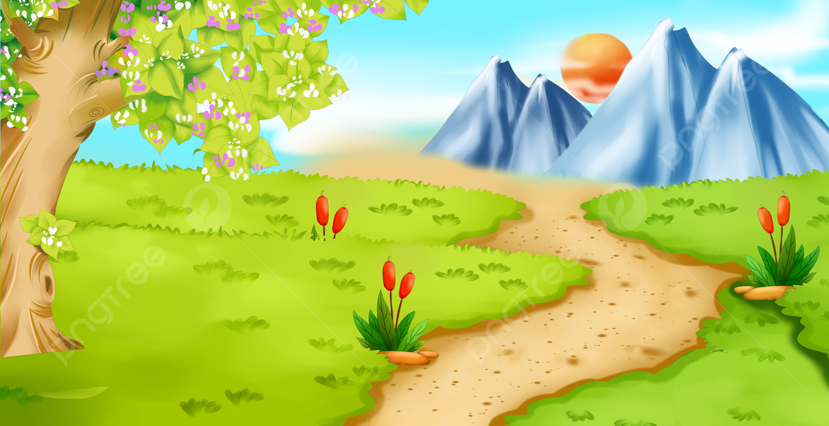
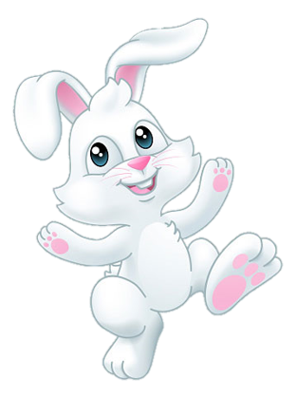
Trong câu chuyện, Thỏ con đã thấy sự thay đổi của mọi người xung quanh mình như thế nào? Cô trò mình cùng tìm hiểu kĩ hơn qua nội dung câu chuyện nhé.

